Slide 1
Использование дидактических игр по художественно-эстетическому развитию в младшем дошкольном возрасте
Выполнила воспитатель
Борзова Вера Николаевна
Соответствие занимаемой должности
г.Ульяновск 2021

Slide 2
«Дидактическая игра – это специально созданная игра, выполняющая определенную дидактическую задачу, скрытую от ребенка в игровой ситуации за игровыми действиями».
К. Н. Поливанова.

Slide 3
Задачи художественно- эстетического воспитания:
направлена на формирование эстетического отношения детей к окружающему: развивать умение видеть и чувствовать красоту в природе, поступках, искусстве, понимать прекрасное; воспитывать художественный вкус, потребность в познании прекрасного.
направлена на формирование художественных умений в области разных искусств: обучению детей рисованию, лепке, пению, движениям под музыку, развитие словесного творчества.

Slide 4
Дидактическая игра — это один из основных методов воспитательно-образовательной работы с детьми дошкольного возраста.
Дидактический смысл игр:
ребенок получает возможность действовать сам,
многократно повторяет разнообразные практические операции,
Ребенок ощущает результаты своих умственных и практических усилий
Дидактические игры по рисованию улучшают речь детей, которые учатся выговаривать названия различных оттенков и предметов.
В игровом процессе у детей обогащается как пассивный, так и активный словарь, поскольку они учатся правильно составлять предложения, четко и структурировано выражать свои мысли.

Slide 5
Функции дидактических игр.
В процессе дидактических игр :
Ребенок приобретает или закрепляет знания о свойствах предметов: цвете, форме, строении, величине.
учится чему-то новому или закрепляет имеющиеся у него те или иные знания, навыки или ориентировки в окружающей действительности.
обогащается сенсорный опыт детей, мышление, умение сравнивать, выделять сходство и различия.
Расширяются представления об окружающем мире.
формируются обобщённые представления о свойствах схожих предметов.
Цель дидактической игры: обогатить чувственный опыт ребёнка младшего дошкольного возраста, развить его умственные и творческие способности, мелкую моторику рук, развитие сенсорных способностей детей.

Slide 6
Воспитательное и развивающее воздействие дидактических игр на детей.
В дидактических играх по художественно-эстетическому развитию заключается функция трудового воспитания, поскольку воспитанники для своих занятий самостоятельно готовят необходимые материалы, приобретая элементарные основы труда.
После дидактических игр по рисованию у ребенка улучшается самочувствие, появляется больше положительных эмоций, а также происходит процесс укрепления и развития мелкой моторики рук. Все это положительным образом влияет на умственное развитие дошкольника, помогает ему подготовить руку к урокам письма в школе.
В младшем дошкольном возрасте детского сада практически все занятия по рисованию направлены на то, чтобы дети научились распознавать цвета и оттенки.

Slide 7
Виды дидактических игр
Игры с предметами
(игрушками, природным материалом)
словесные игры
Настольно-печатные

Slide 8
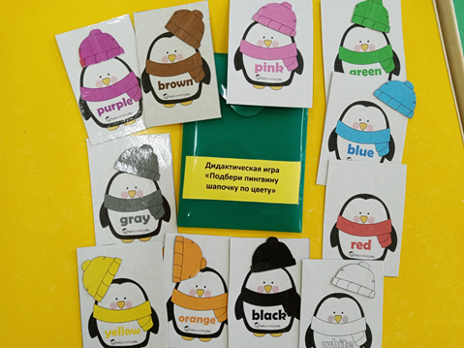
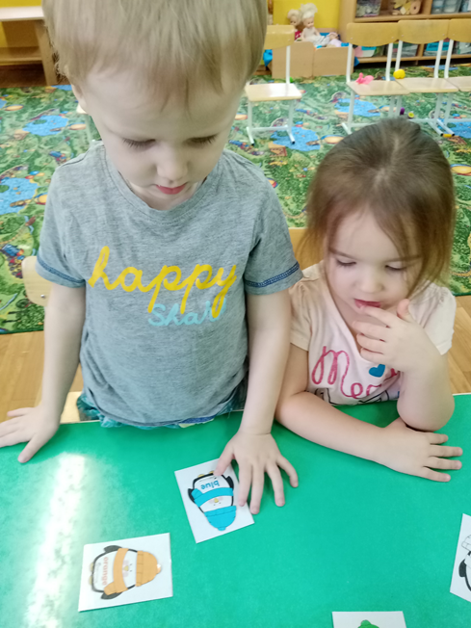
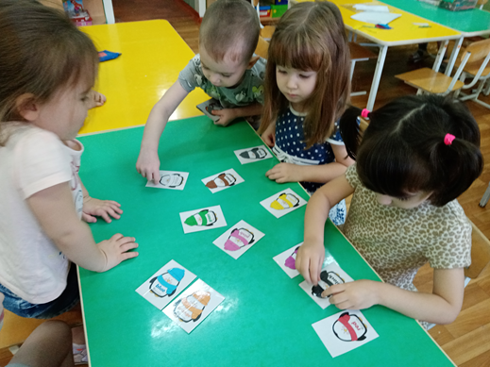
Д/И «Подбери пингвину шапочку»
Цель: учить цветовой гамме, умение соотносить цвета друг с другом.
Развивать внимание.

Slide 9
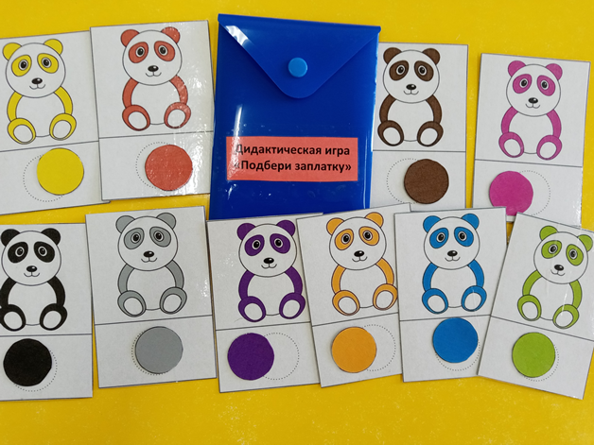
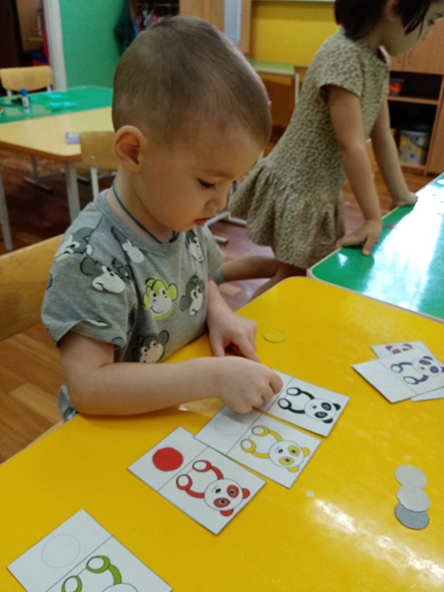
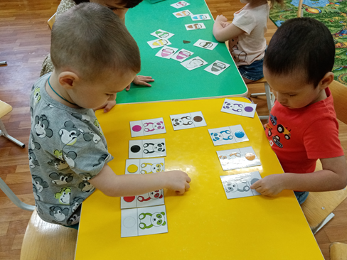
ИГРА «ПОДБЕРИ ПО ЦВЕТУ»
Цель: Изучаем цвета, развиваем внимание и мелкую моторику.

Slide 10
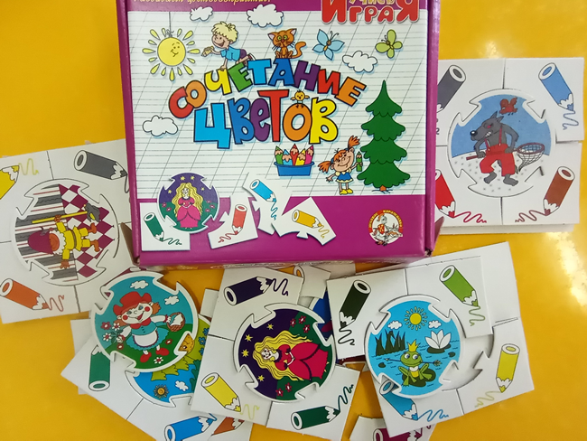
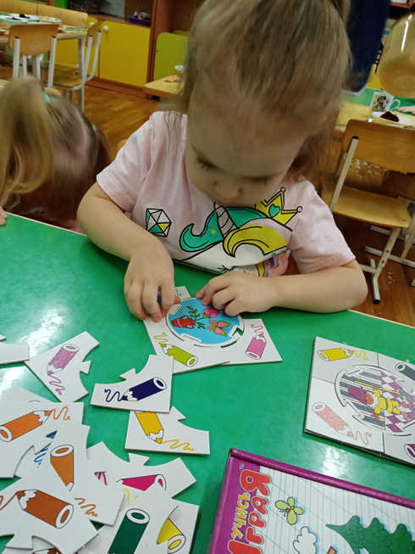
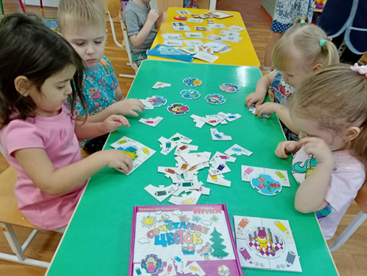
Д/И «Сочетание цветов»
Цель: развивать цветовосприятие, внимание; умение анализировать картинку выделяя цвета, которыми она раскрашена.

Slide 11
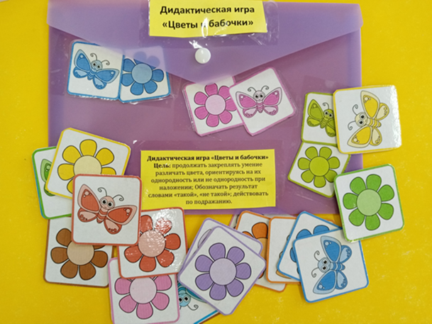
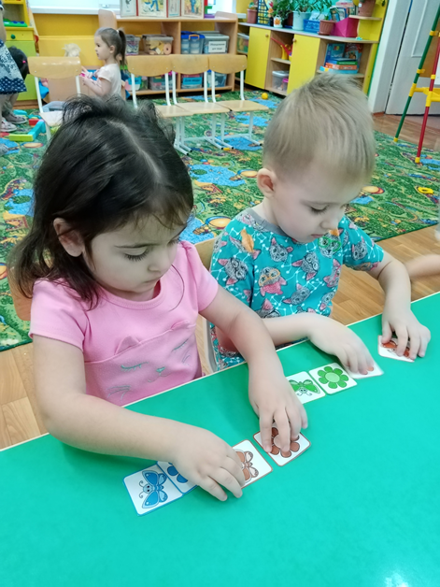
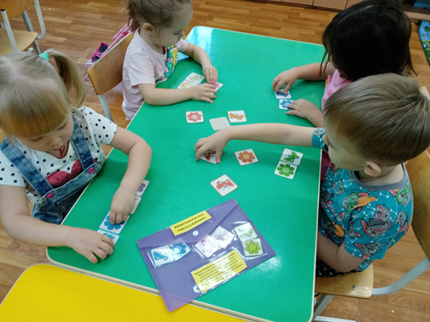
Д/И «Цветы и бабочки» Цель: закреплять умение различать цвета, ориентируясь на их однородность или не однородность приналожении; развиваем внимание.

Slide 12
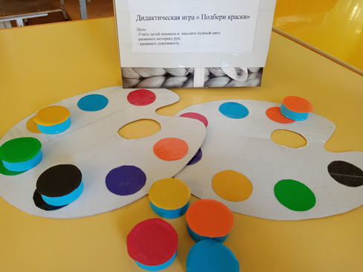
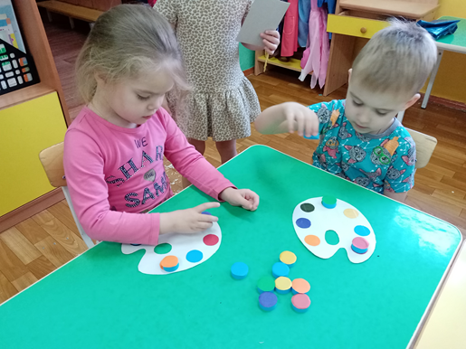
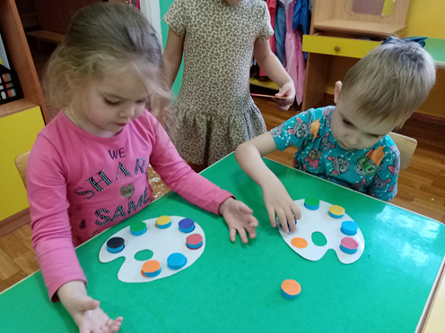
Д/И «Подбери краски»
Цель: учить детей находить и называть нужный цвет; развивать моторику рук, усидчивость.

Slide 13
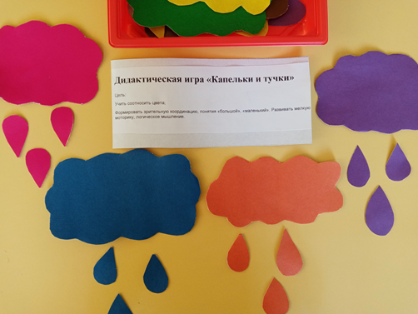
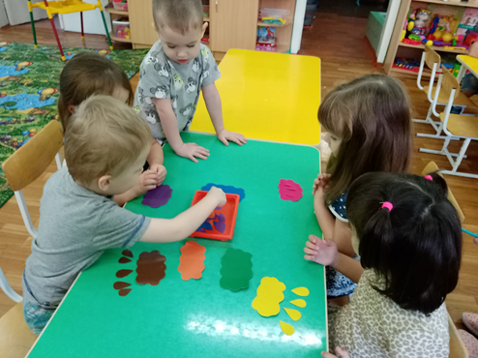
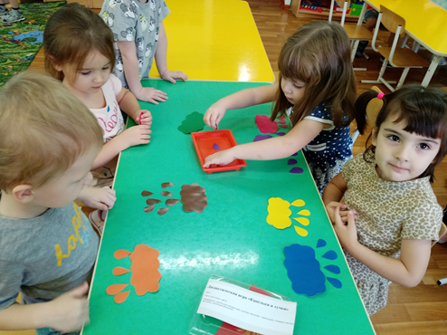
Д/И «Капельки и тучки»
Цель: учить соотносить цвета; формировать зрительную координацию, понятие «большой», «маленький». Развивать мелкую моторику, логическое мышление.

Slide 14
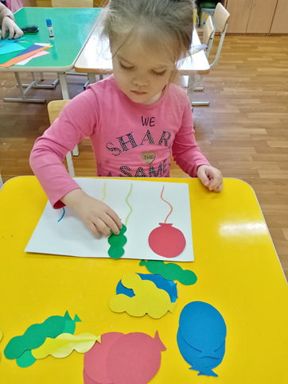
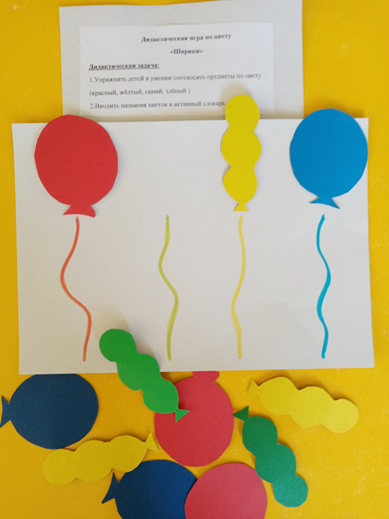
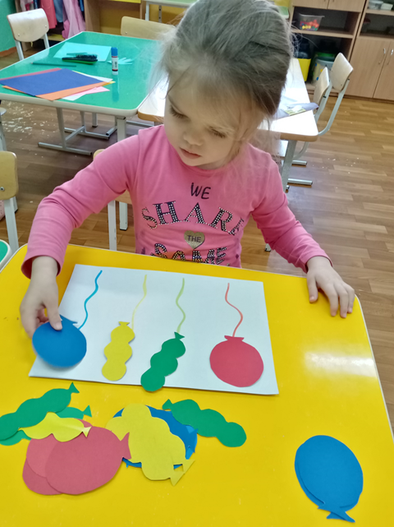
Д/И «Шарики»
Цель: Упражнять детей в умении соотносить предметы по цвету (красный, желтый, синий, зеленый). Вводить названия цветов в активный словарь детей

Slide 15
Вывод: В играх закрепляются знания детей об окружающей их природной среде, воспитывается любовь к природе, формируется эстетический вкус. Дидактические игры – предшественники изобразительной деятельности, которые готовят детей к более сложному и точному отражению действительности.
Таким образом, роль дидактических игр в художественно-эстетическом развитии младшего дошкольного возраста состоит в том, что они являются средством получения художественных знаний, развития художественного восприятия, художественно-эстетического вкуса, наблюдательности.

Slide 16
«Без игры нет, и не может быть полноценного умственного развития. Игра – это огромное светлое окно, через которое в духовный мир ребенка вливается жизненный поток представлений, понятий. Игра – это искра, зажигающая пытливости и любознательности».
В.А. Сухомлинский.

Slide 17
Спасибо за внимание!!!

